Slide 1
Rowena will zur Schule gehen
Eine Bildergeschichte für den Familiengottesdienst zu Erntedank 2020
Fotos: Helge Bendl Illustrationen: Sophie Becker

Slide 2
Hallo, liebe Kinder! Ich bin Lilia, der Schmetterling von Brot für die Welt. Heute kann ich euch eine wirklich spannende Geschichte erzählen! Ich war mal wieder auf Reisen, das mache ich ja sehr oft, so durch die Welt zu fliegen und Kinder in vielen Ländern zu besuchen.
Diesmal habe ich einen sehr langen Schmetterlingsflug gemacht. Über ganz viele Länder bin ich geflogen und dann noch über das Meer. Dieses Meer ist das Chinesische Meer. Puh, war das anstrengend für mich, gegen den Wind zu fliegen. Aber dann kamen lauter Inseln. Ich wusste, die Inseln gehören zusammen und heißen Philippinen. Dort wollte ich hin!

Slide 3
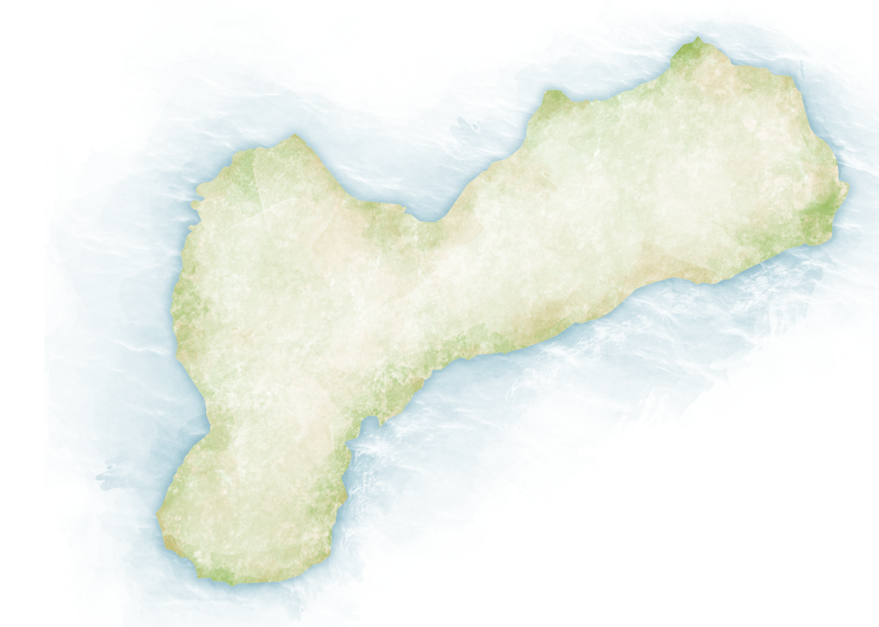
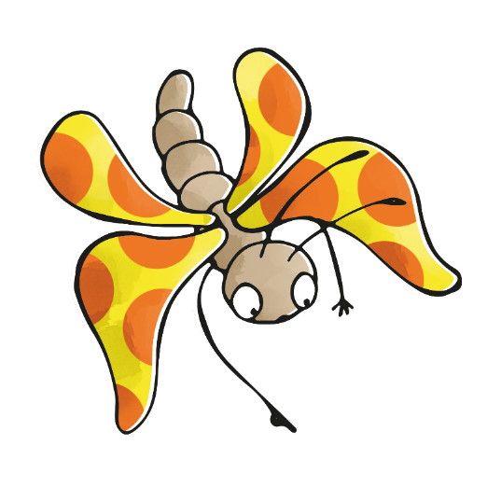

Slide 4
Eine Insel mittendrin, die war von oben schön grün. Es roch so ein bisschen süßlich dort und ich war wiedermal ziemlich neugierig.
Beim Näherfliegen sah ich lauter Felder mit Stängeln darauf, das interessierte mich.
Ich ließ mich auf einem dieser Stängel nieder und da … zack … kam ein ganz scharfes Werkzeug und sauste dicht neben mir durch den Stängel. Zum Glück kam eine Hand und da konnte ich vorsichtig auf einen Finger klettern. Gerettet!
Die Philippinen bestehen aus mehr als 7500 Inseln. Die drittgrößte von ihnen heißt Negros. Hier wird vor allem Zuckerrohr angebaut.
Die Zuckerrohrstängel sind innen hohl und haben oben weiße Wedel. Sie werden 4 Meter hoch. Mit Buschmessern werden sie abgeschnitten und in Bündel gepackt und auf LKWs geladen. Die Arbeit ist anstrengend und gefährlich, denn man kann sich an den scharfen Blättern schneiden und in den Feldern gibt es giftige Schlangen.

Slide 5
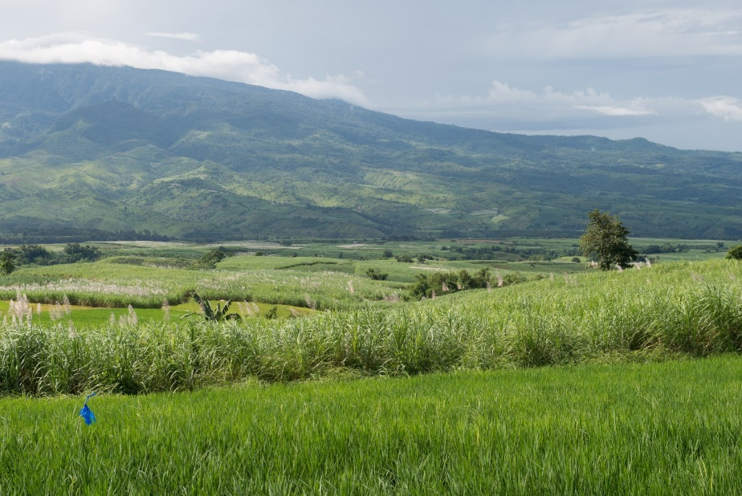
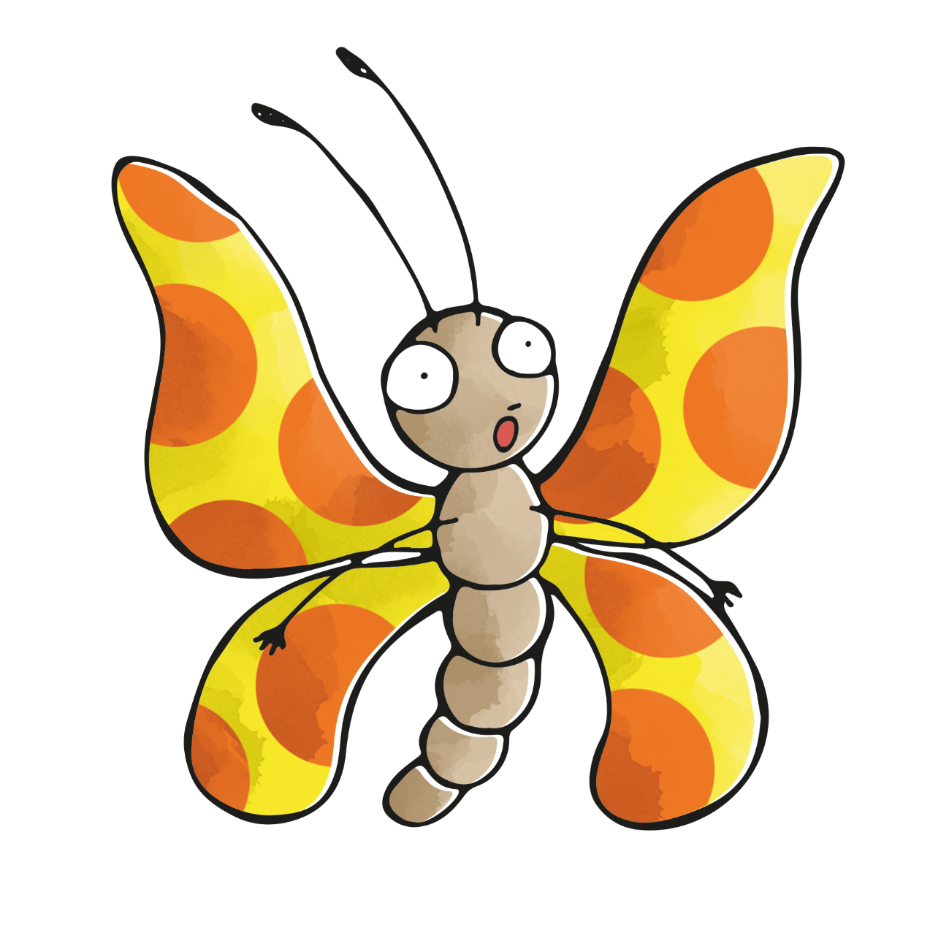
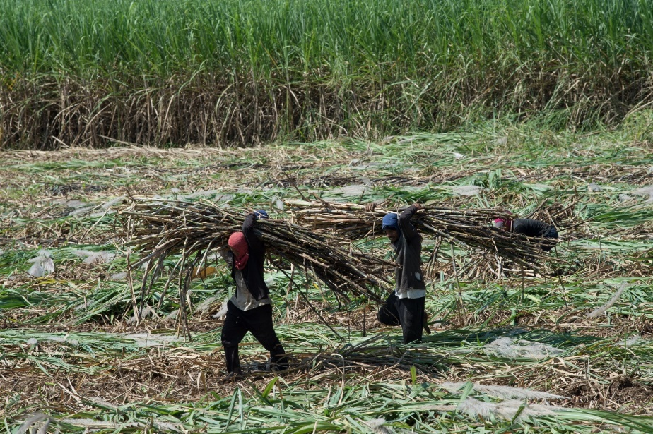

Slide 6
Es war die Hand von einem Mädchen. Es sah mich neugierig an und fragte: „Hej du, wie kommst du denn hier her?“ „Hallo, puhhh, danke, du hast mich gerettet! Lass mich bitte noch ein bisschen auf deiner Hand sitzen. Ich hab einen großen Schreck bekommen. Aber jetzt erst einmal: Hallo, nettes Mädchen, ich bin Lilia, der Schmetterling von Brot für die Welt! Und wer bist du?“ „Hallo, ich heiße Rowena. Lilia, du bist direkt auf einem der Zuckerrohr-Felder hier gelandet!“
„Zuckerrohr?“, fragte ich, „Das macht mich als Schmetterling, der Süßes liebt, aber sehr neugierig!“

Slide 7
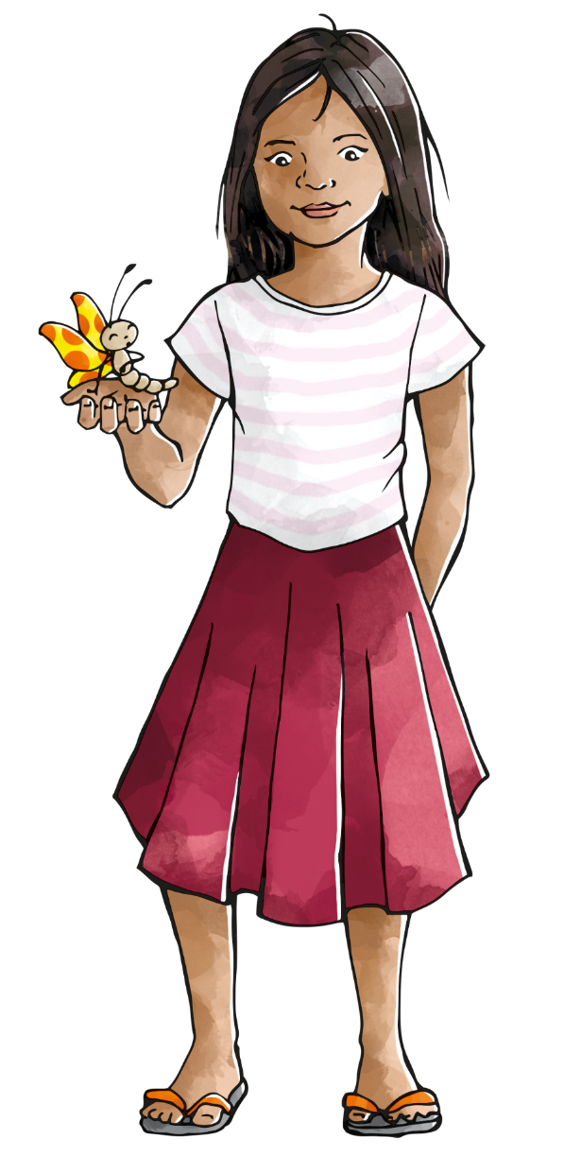
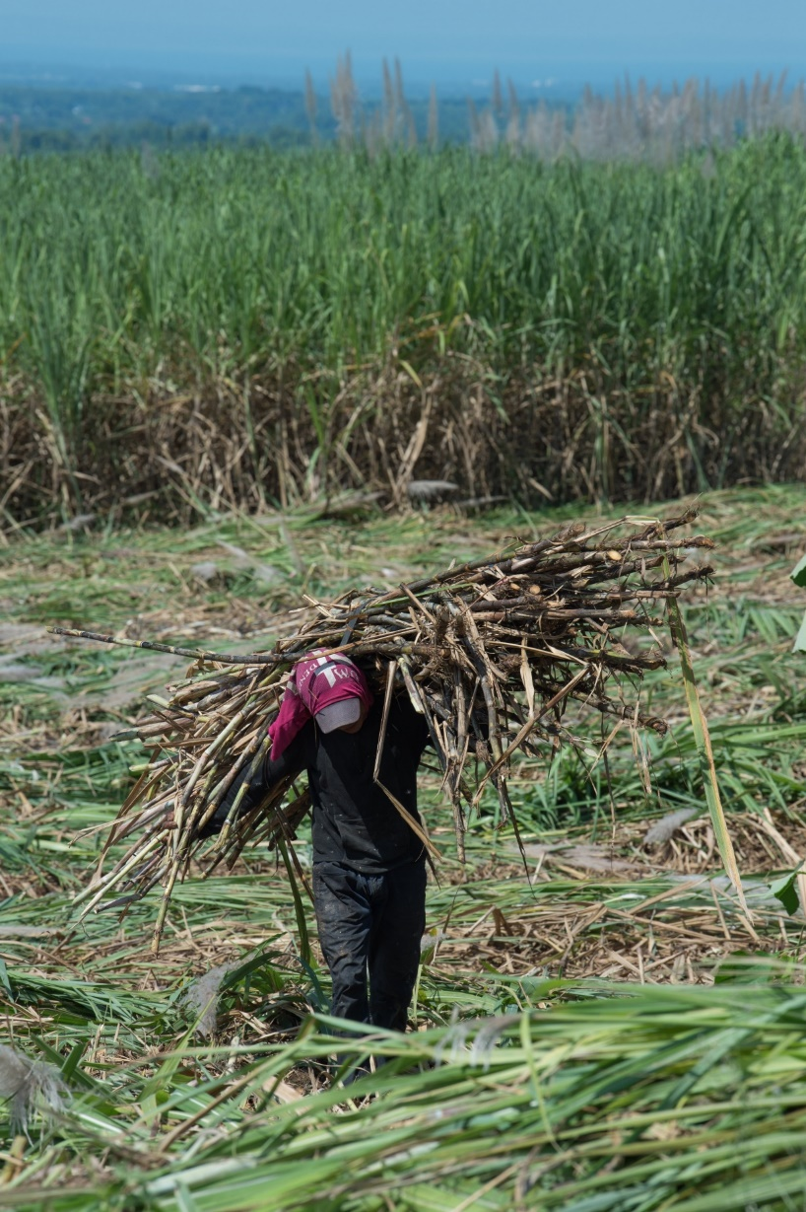

Slide 8
Rowena zeigte auf die Stängel: „Ja, das Zuckerrohr wächst hier. Daraus wird später auch Zucker gemacht.“
Ich war ein bisschen enttäuscht: „Ach sooo, dann kann ich ja leider nicht naschen. Aber warum bist du hier, Rowena?“
„Ich komme gerade von der Schule und bin auf dem Weg nach Hause. Willst du mitkommen? Dann kannst du dich auch ein bisschen stärken!“ „Oh gern!“ Ich freute mich und war schon ganz neugierig, wie das Zuhause von Rowena aussah.

Slide 9
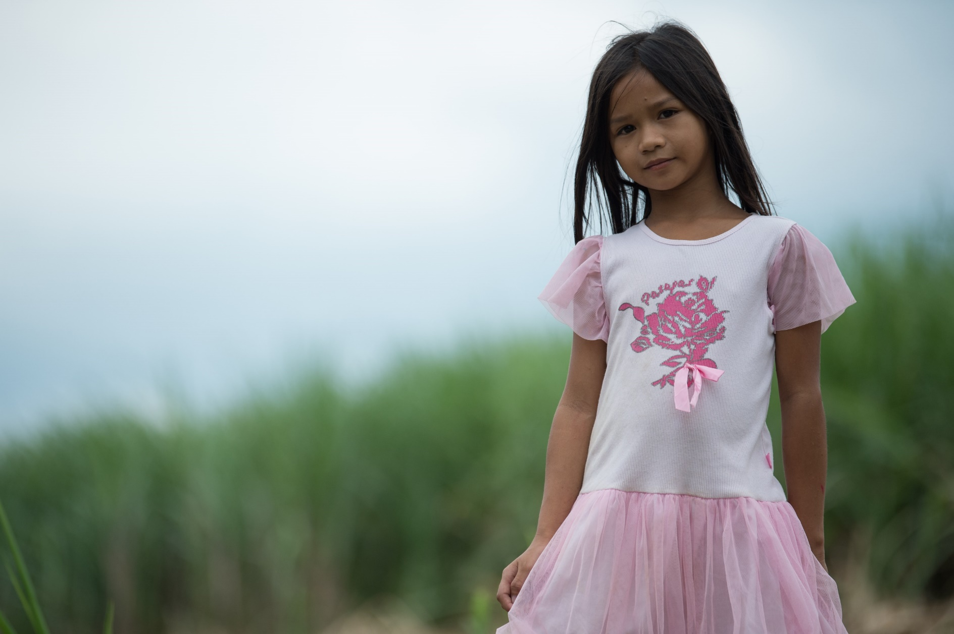

Slide 10
Rowena hat mich mitgenommen in ihr Dorf, Canlandog. Es liegt mitten auf der Insel Negros und ist so klein, dass jeder jeden kennt. Auf dem Weg hat Rowena von ihrem Zuhause erzählt:
„Wir wohnen in einem kleinen Haus. Das hat keine gemauerten Wände, sondern ist aus Bambusmatten zusammengesetzt und hat ein Dach aus Wellblech. Das ist nicht dicht: Oft regnet es rein! Und mein Zuhause ist klein: Es hat nur einen Raum, in dem wir zu fünft schlafen, also meine Eltern, meine kleinen Schwestern und ich selbst. Gekocht wird bei uns auf offenem Feuer. Wir haben kein Geld für Strom oder Gas.“

Slide 11
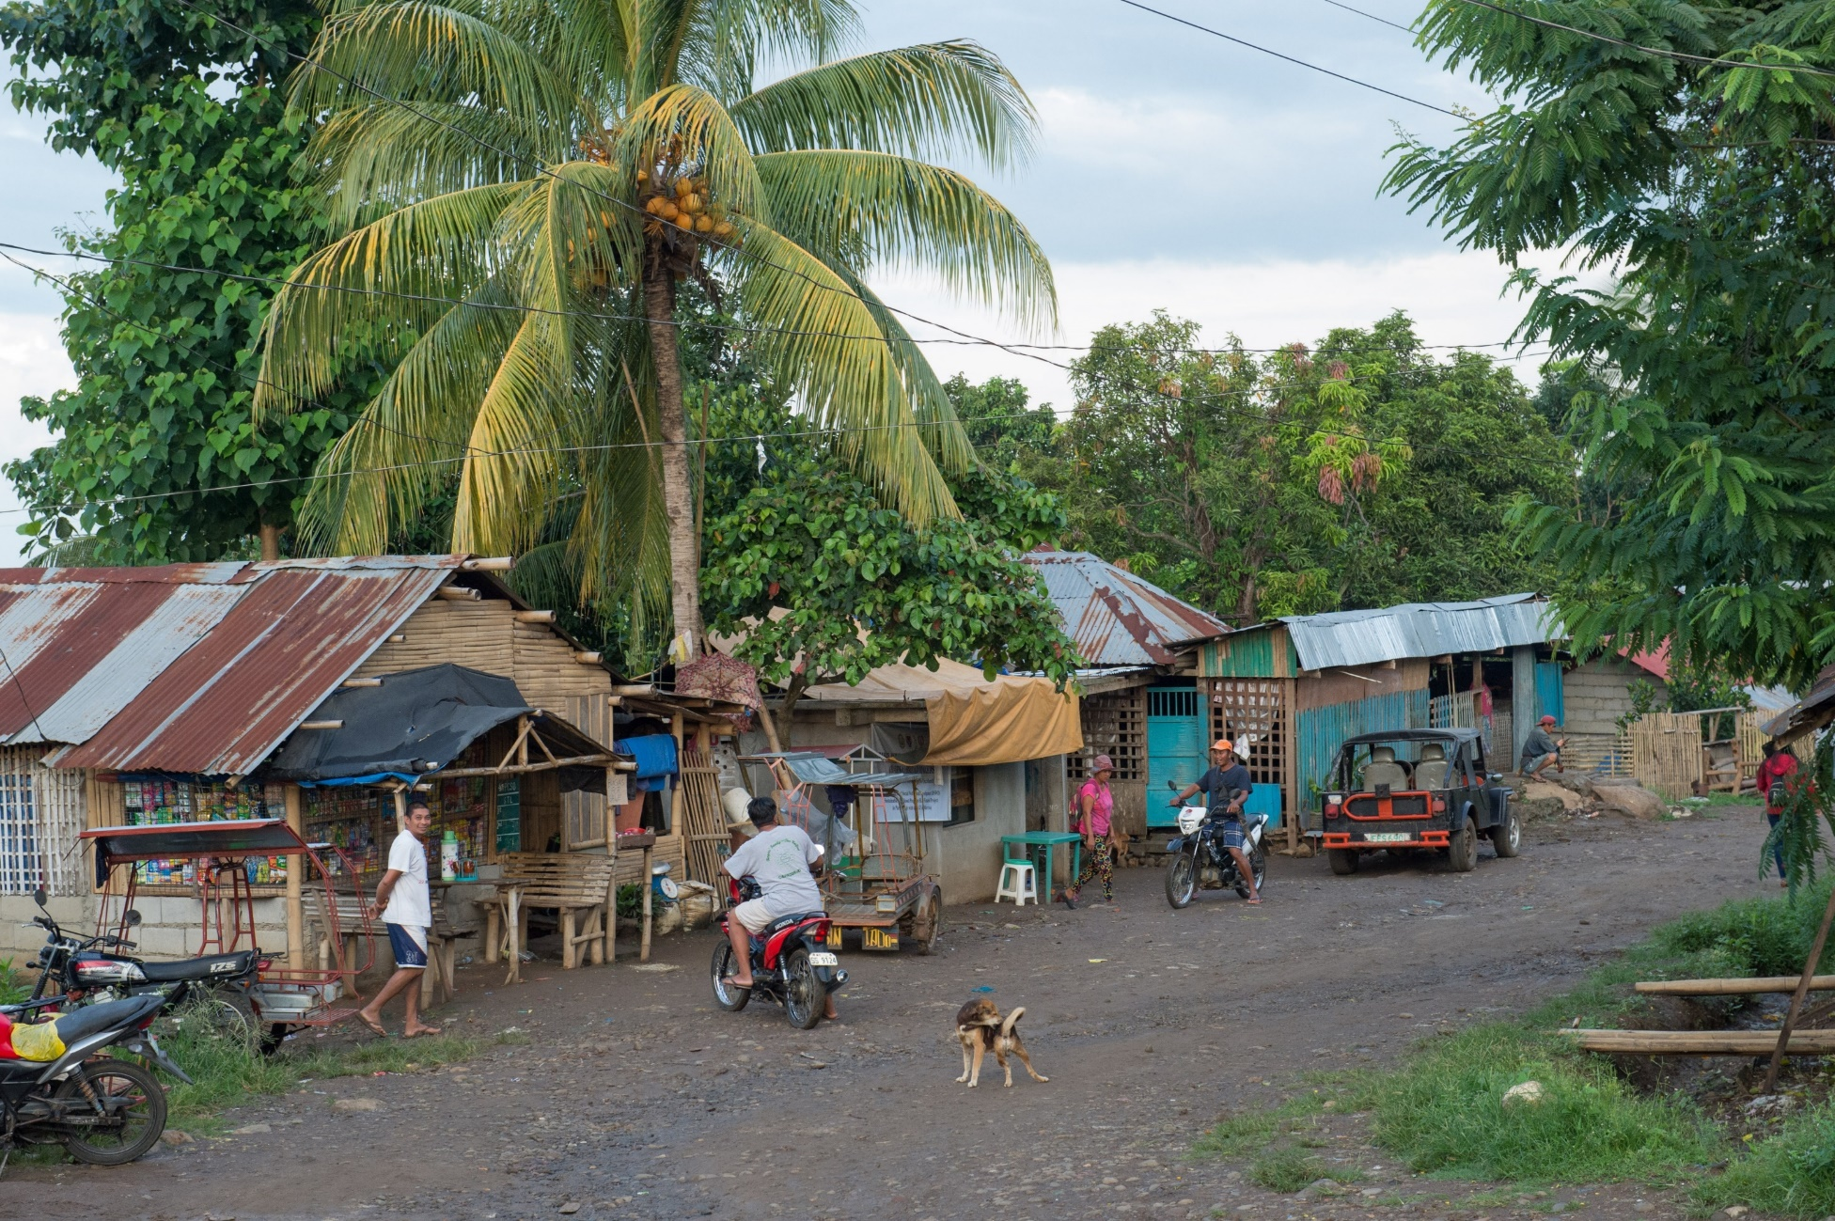

Slide 12
Als wir angekommen sind, hat Rowena mir ihre Familie vorgestellt: Ihre Mutter und ihre kleinen Schwestern Frecy und Jen. Rowenas Vater war nicht da. Er steht jeden Morgen ganz früh auf, um Arbeit in einer Zementfabrik oder auf den Zuckerrohrfeldern zu bekommen und kommt erst sehr spät zurück. Auch Rowenas Mutter muss oft zusätzlich arbeiten, damit die Familie sich etwas zu essen kaufen kann und dann muss Rowena auf ihre kleinen Schwestern aufpassen.
Die Zuckerrohrfelder gehören nicht den Bauern, die darauf arbeiten, sondern reichen Menschen aus den Städten. Trotz der harten Arbeit verdienen die Menschen, die das Zuckerrohr ernten so wenig Geld, dass die Kinder oft mithelfen müssen, damit es zum Leben reicht. Oft arbeiten sie mit auf den Feldern beim Vergraben der Setzlinge oder Unkraut jäten. Oder sie kümmern sich um den Haushalt und jüngere Geschwister, damit die Mütter arbeiten können, wie Rowena.

Slide 13
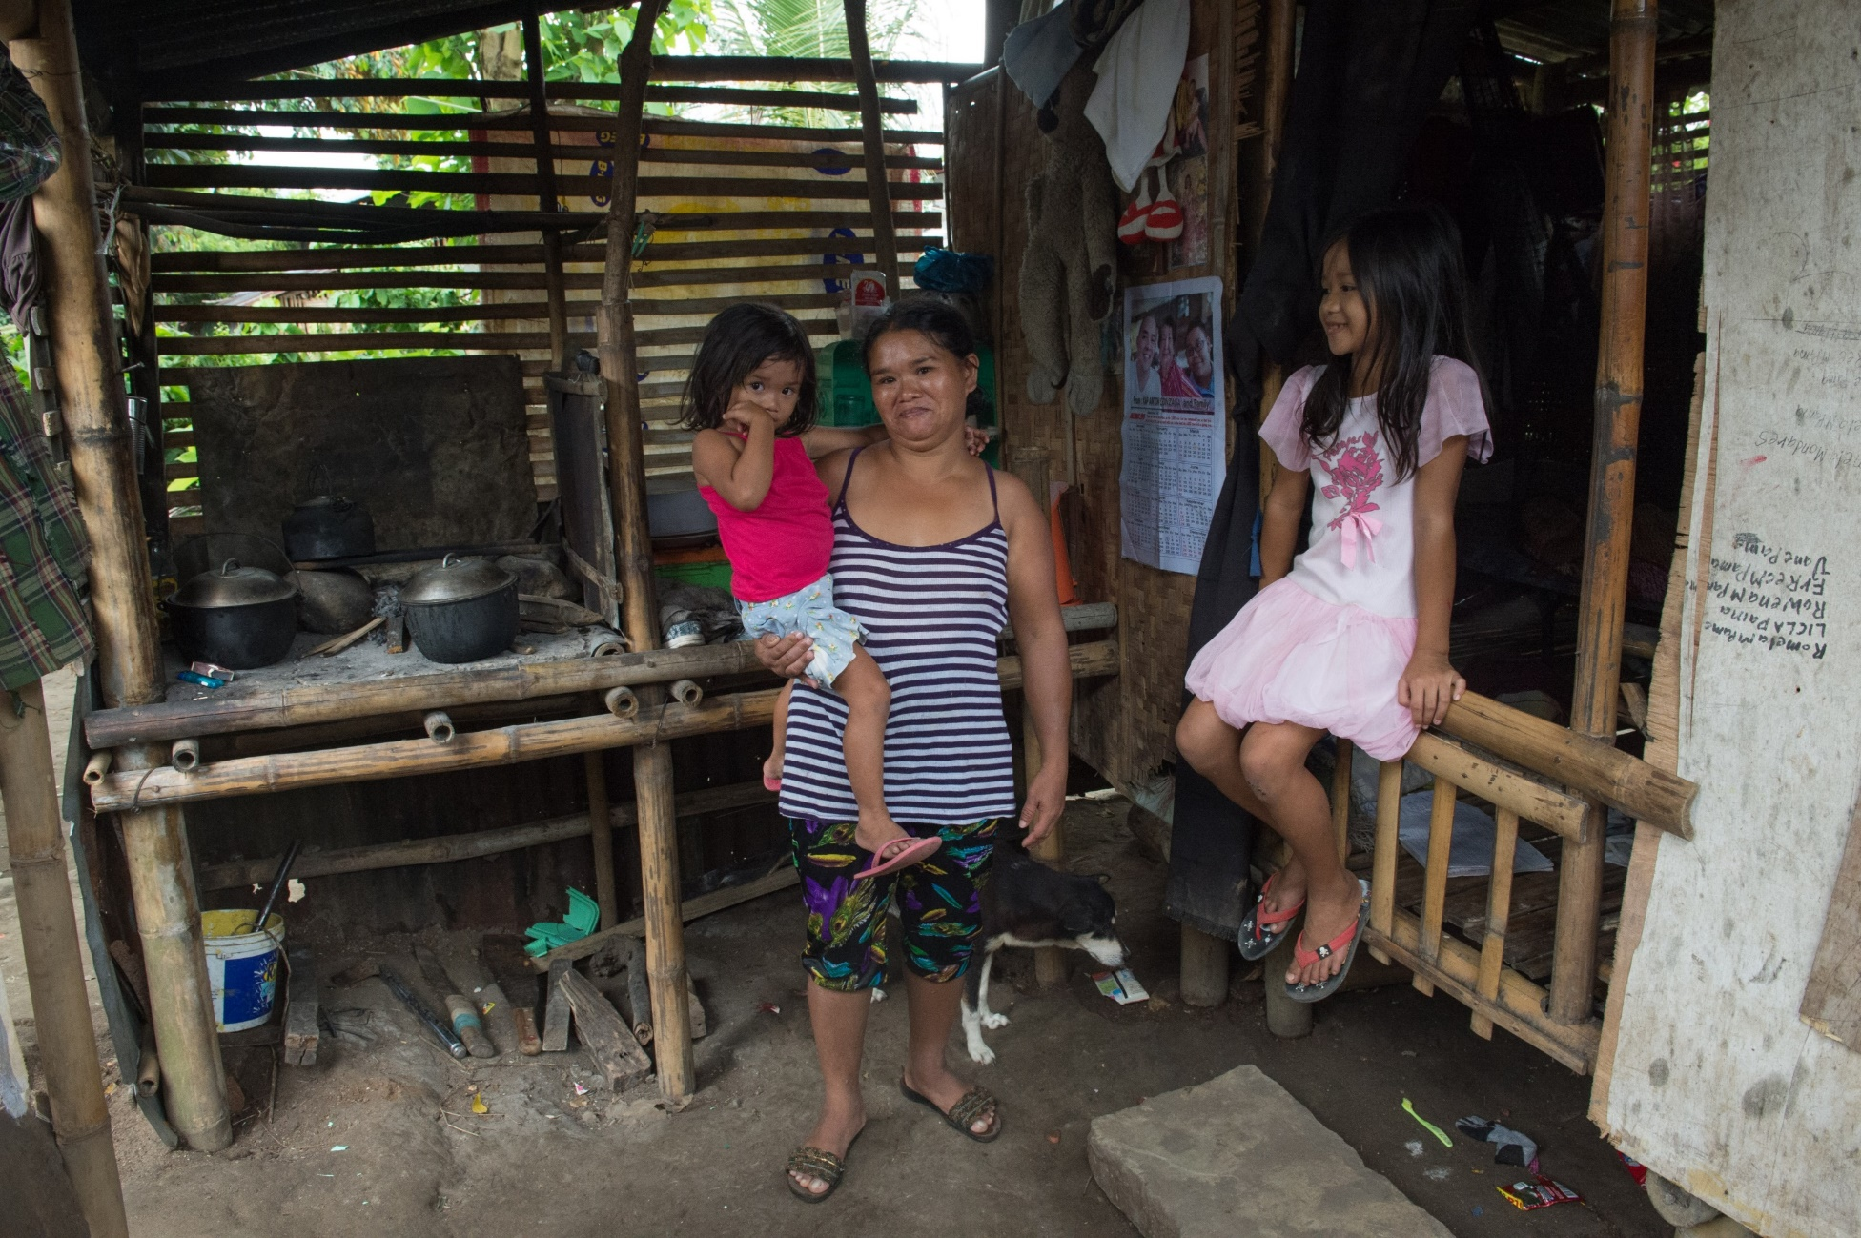

Slide 14
„Aber wenn du auf den Feldern mithelfen musst oder auf deine Geschwister aufpasst kannst du ja gar nicht in die Schule gehen!“, habe ich zu Rowena gesagt. „Ich möchte in die Schule gehen. Jeden Tag, wirklich! Wenn ich zu Hause bleiben muss, macht mich das richtig traurig. Ich will am Ende des Jahres meine Prüfung schaffen und in die fünfte Klasse versetzt werden. Das klappt, wenn ich keine Stunde verpasse.“
Weil sie schon so viel Unterricht verpasst hat, ist das gar nicht so leicht für Rowena. Aber ihre Mutter achtet darauf, dass sie jetzt ganz regelmäßig zur Schule gehen kann.
Quidan Kaisahan (Übersetzung: Solidarität mit den Namenlosen) ist die Partnerorganisation von Brot für die Welt, die auf Negros Familien mit arbeitenden Kindern aufsucht und ihnen hilft ihre Lebenssituation zu verbessern. Dabei ist es wichtig, die Eltern zu überzeugen und ihnen zu helfen, damit sie genug Geld verdienen, um ihre Kinder zur Schule schicken zu können. Deshalb geben Sozialarbeiter*innen von Quidan Kaisahan Workshops für Erwachsene, damit sie neue Möglichkeiten finden, um genug Geld zu verdienen und nicht mehr für einen Hungerlohn auf den Feldern arbeiten zu müssen.

Slide 15
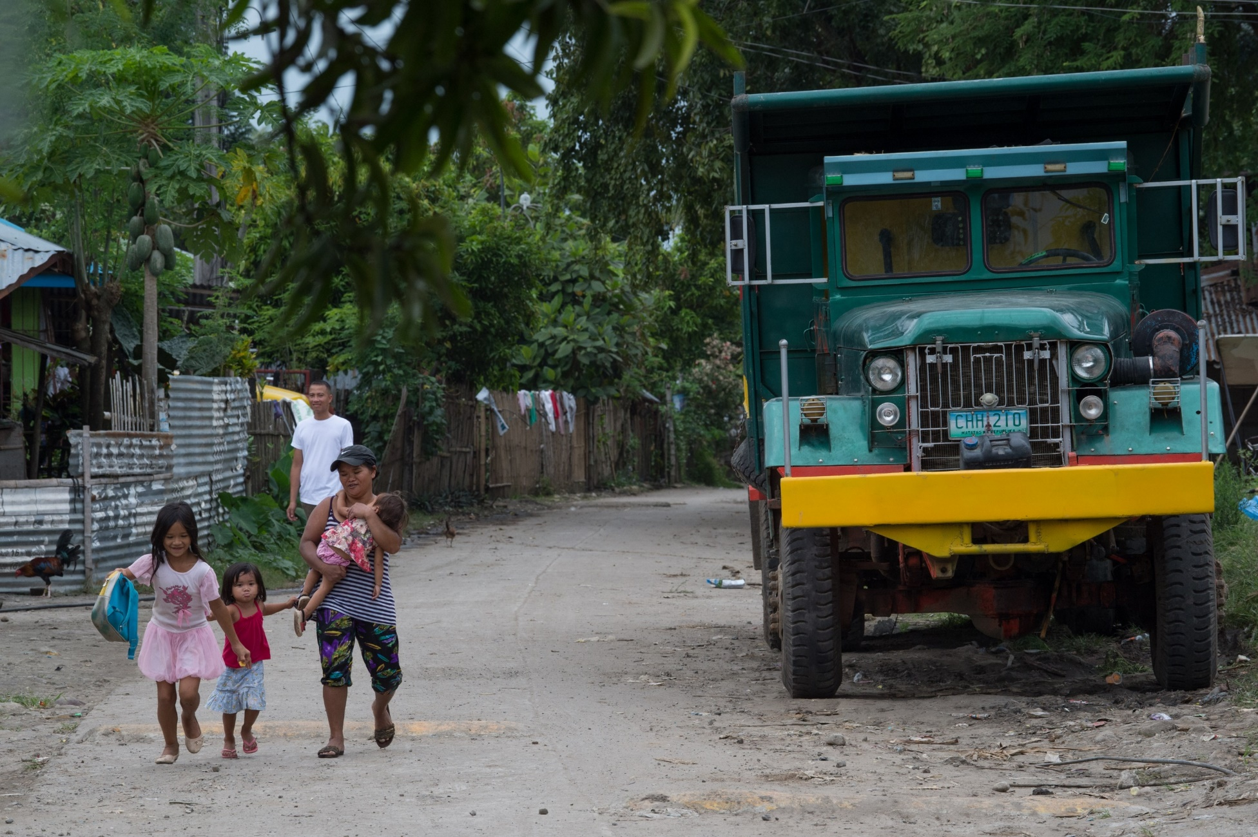

Slide 16
Rowena hat mir erzählt, dass sie ein Paket mit Schulmaterial bekommen hat, denn auch das können sich ihre Eltern nicht leisten. „„Ich habe ein Paket mit Kulis und Malstiften bekommen, dazu viele Hefte. Nun muss ich mir nichts mehr bei den Klassenkameraden borgen – das ist super!“
Außerdem bekommt sie kostenlos Nachhilfeunterricht von ihrer Lehrerin, die ganz in der Nähe wohnt.
Von dem Geld, das für Quidan Kaisahan gesammelt wird, werden Schulmaterialien für die Kinder gekauft, die sich oft keine Stifte, Hefte und Papier leisten können. Auch das Mittagessen wird für einige Kinder an der Grundschule in Canlandog bezahlt. Übrig bleibt kein Reiskorn: Für manche ist es die einzige Mahlzeit am Tag.
Und für diejenigen, die oft fehlen, weil sie arbeiten oder zu Hause helfen müssen, wird kostenloser Nachhilfeunterricht organisiert, damit sie den verpassten Unterricht nachholen können. Ältere Schüler*innen, denen das Geld fehlt, um in die Stadt zur Schule zu fahren können sich gemeinsam zu Hause auf die Prüfung vorbereiten und bekommen das nötige Material dafür.

Slide 17
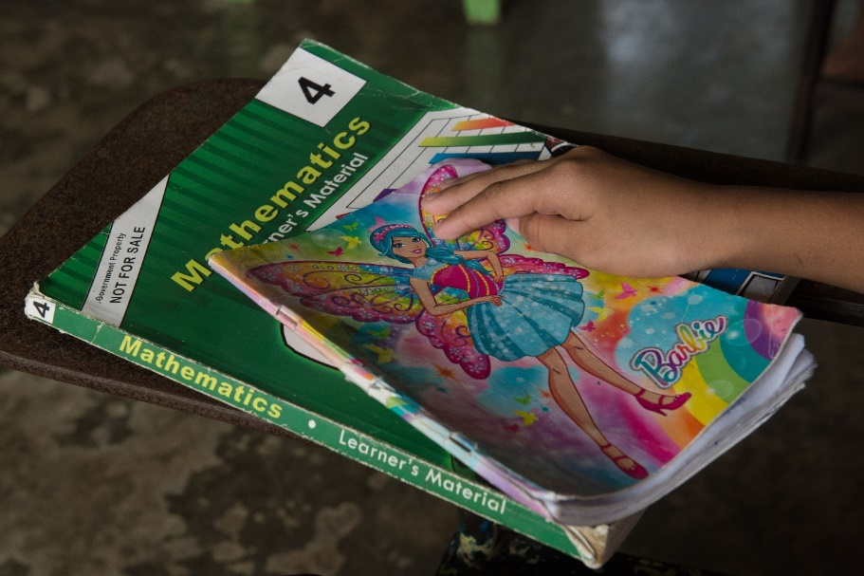
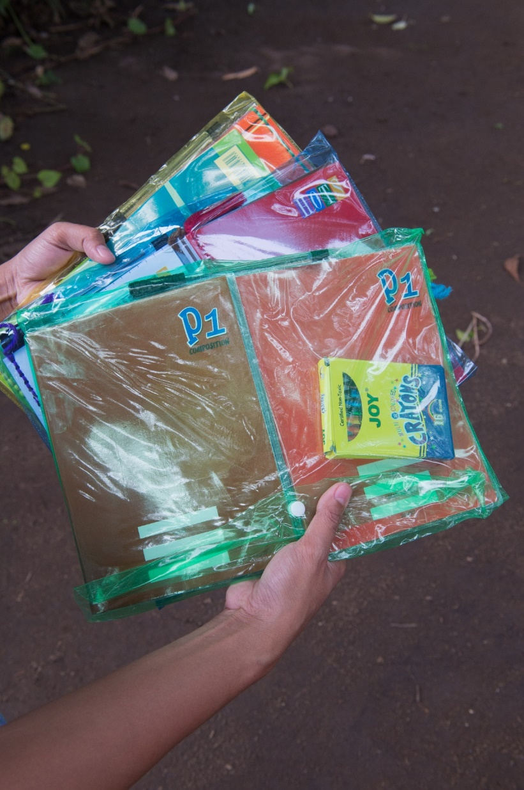
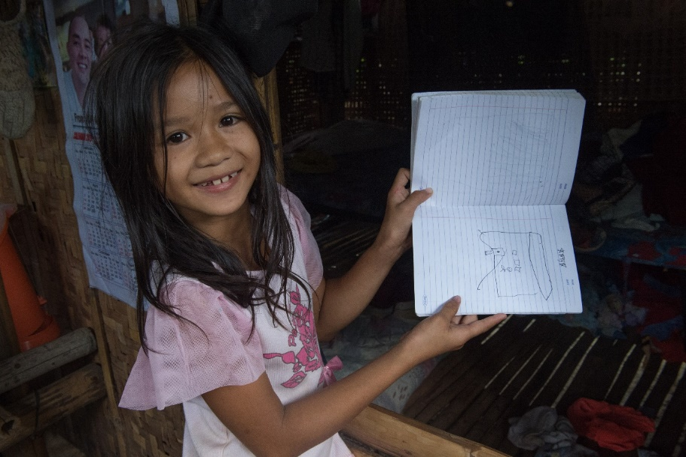

Slide 18
„In der Schule bin ich am liebsten. Da kann ich lernen und in den Pausen mit meinen Freundinnen spielen“, erzählte Rowena weiter, „und ich lese gerne. Zu Hause haben wir zwar nur die Bibel, doch manchmal kann ich in der Mittagspause in der Schule ein Buch lesen, oder bei Freunden.“ „Und hast du strenge Lehrerinnen?“, wollte ich noch von ihr wissen.
„ Ich mag meine Lehrerinnen. Sie sind zwar streng, aber trotzdem nett, und sie können uns Schülern viel beibringen. Mir gefällt es, dass die Lehrerinnen mir alles erklären, auch wenn ich es vielleicht beim ersten Mal nicht verstehe. Sie haben viel Geduld...“

Slide 19
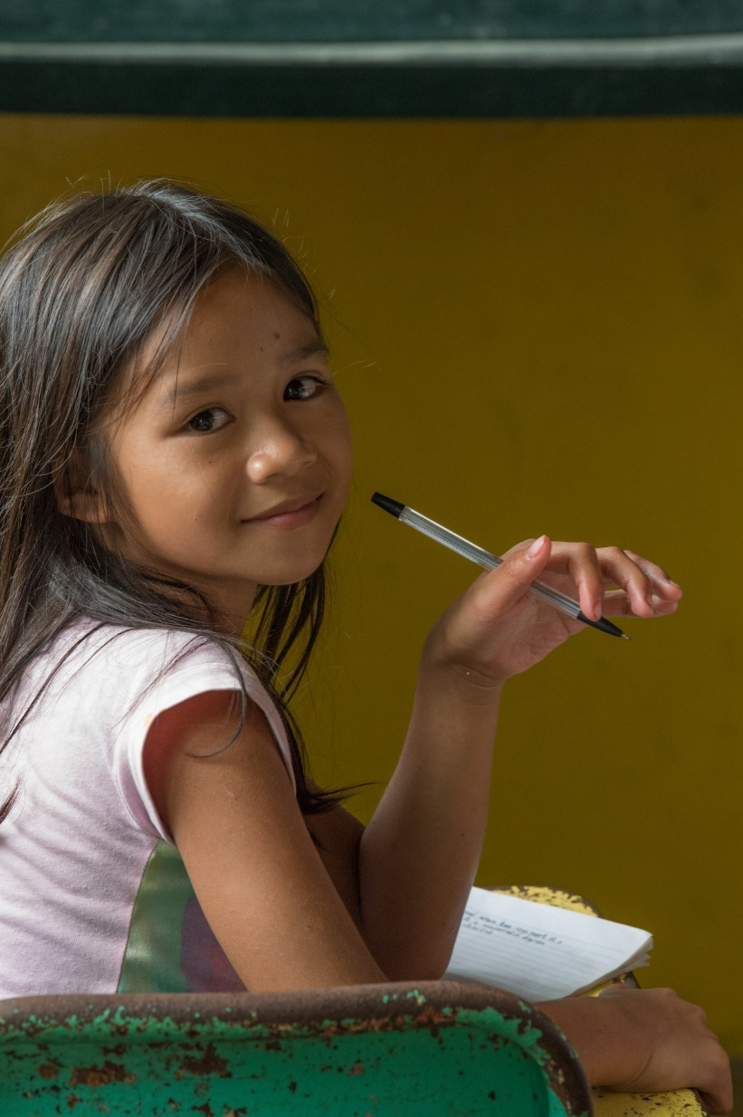
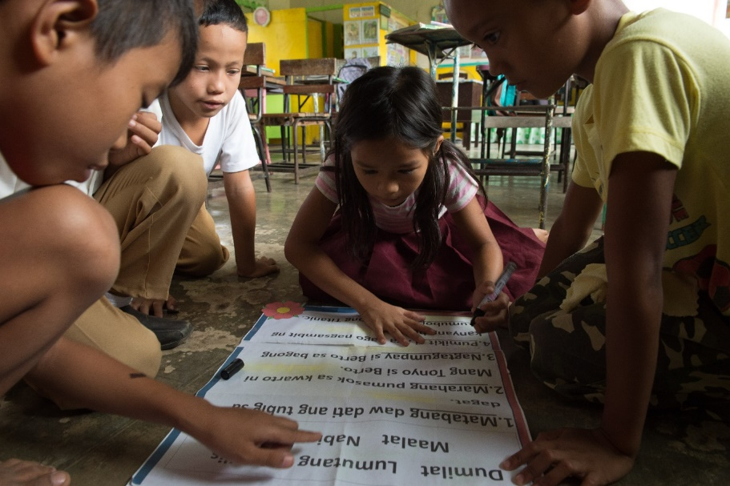

Slide 20
Rowena hat mit leuchtenden Augen von der Schule erzählt und wie wichtig sie ihr ist. Nicht nur, weil sie dort Lesen und Schreiben, Mathematik und Englisch lernt, sondern auch, weil sie dort andere Kinder in ihrem Alter hat mit denen sie spielen, sich unterhalten und gemeinsam lernen kann. Darin unterscheidet sie sich gar nicht so von euch Kindern hier in Deutschland, oder? Vielleicht habt ihr es in den vielen Wochen im Frühling, als die Schulen wegen Corona geschlossen waren, auch vermisst gemeinsam mit anderen Kindern zu lernen und euch auszutauschen.
Wenn ihr Kinder wie Rowena und die Organisation Quidan Kaisahan unterstützen wollt, könnt ihr das mit einer Spende tun. Mit 50 Euro können 10 Schüler*innen mit einem Startpaket mit Schulmaterialien (Hefte, Papier, Stifte etc.) ausgestattet werden. Eine Spende von 90 Euro sichert das warme Mittagessen in der Schule für eine Woche für 60 Kinder. Für 25 Förderschüler*innen, die verpassten Stoff nachholen müssen oder sich auf die Abschlussprüfung vorbereiten, kostet das Material (Lehrbücher, Kopien etc.) 175 Euro.

Slide 21
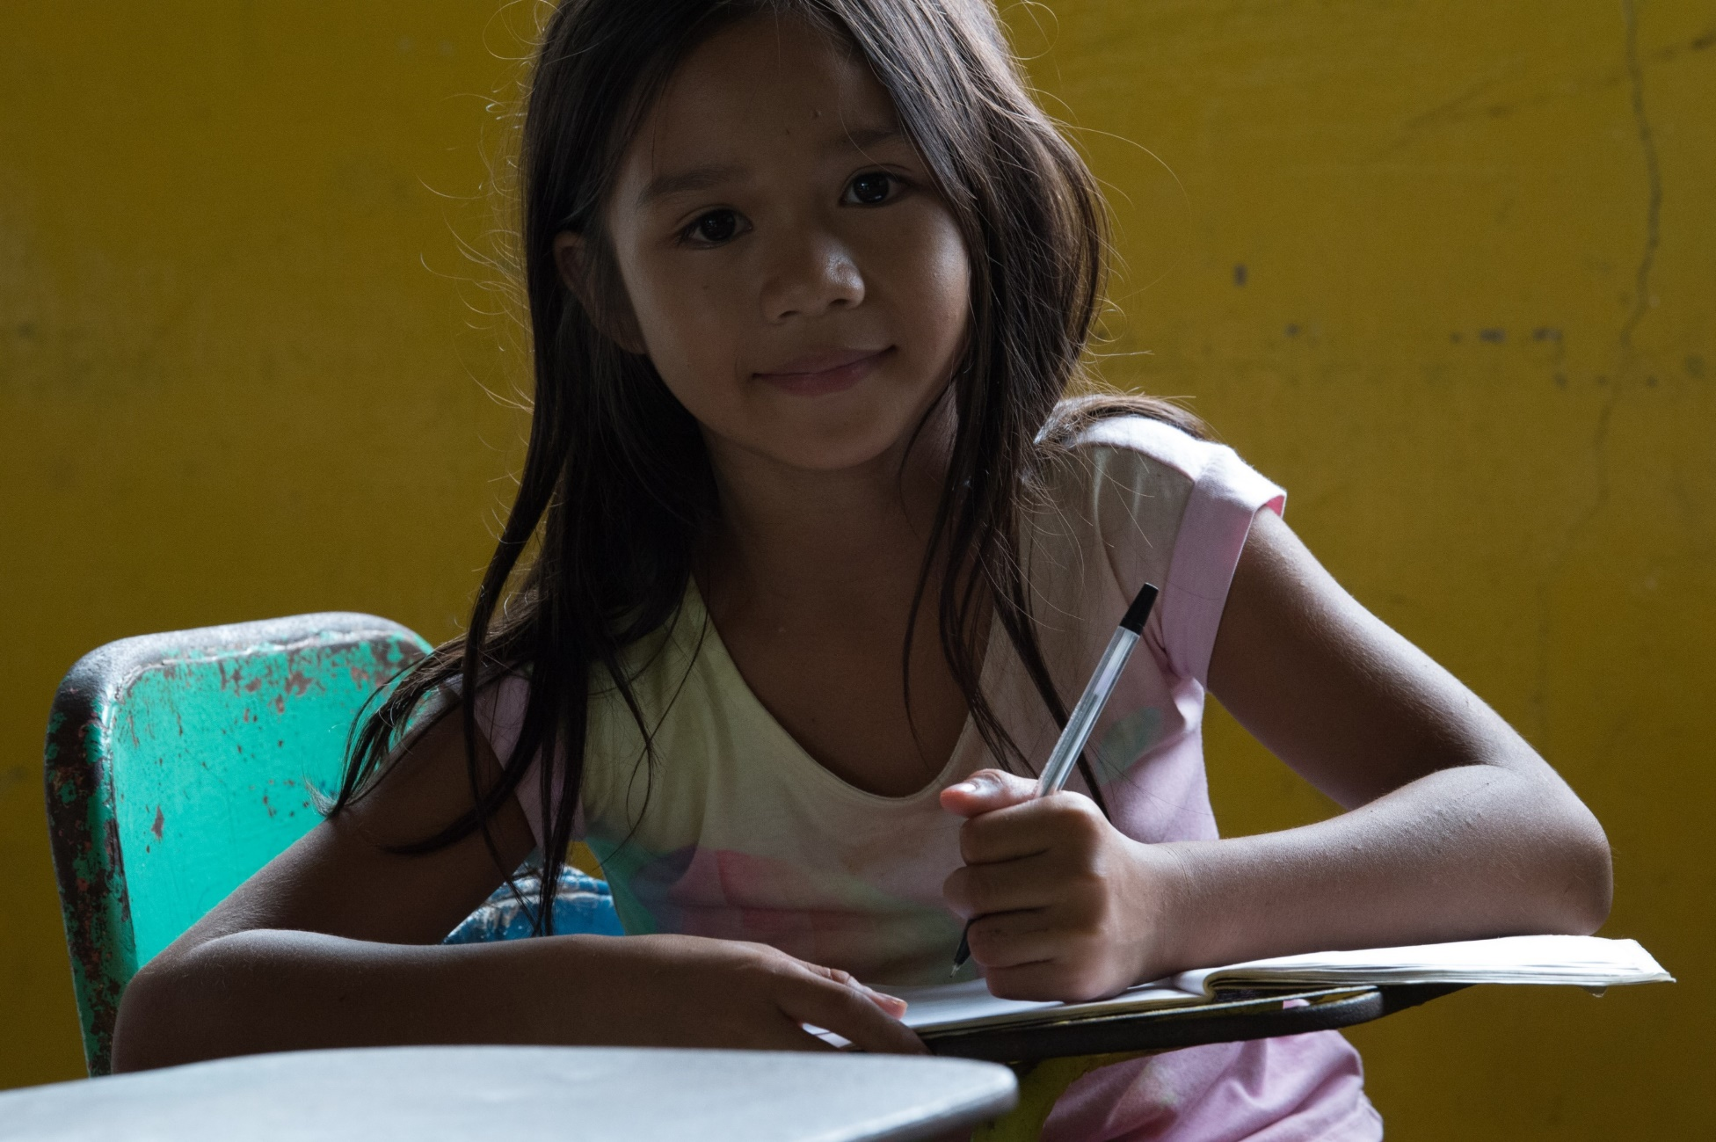

Slide 22
Bevor ich weitergeflogen bin, wollte ich von ihr aber noch unbedingt wissen, was sie später einmal machen will, wenn sie groß ist.
„Schon jetzt macht es mir Spaß, meiner Schwester Frecy etwas beizubringen. Sie ist vier Jahre alt und ich übe das ABC mit ihr, sie kann auch schon zählen. Ich bin mir sicher, dass ihr das später hilft, wenn sie in die erste Klasse geht. Ich denke, dass ich gut darin bin, anderen Kindern etwas beizubringen. Vielleicht ist das ja der richtige Beruf für mich? Die High School besuchen, aufs College gehen, dann zurück nach Hause kommen und als Lehrerin arbeiten: Das wäre mein Traum.“

Slide 23
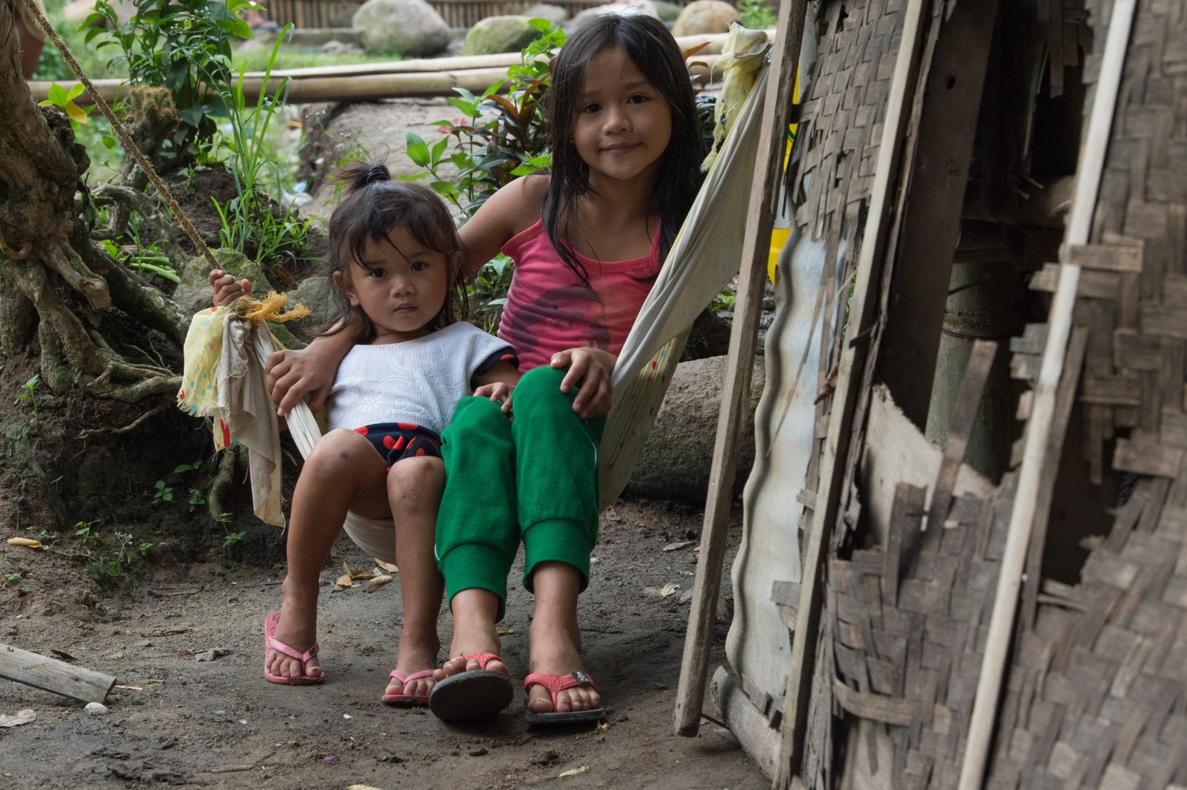

Slide 24
„Das ist ein toller Traum, Rowena“, habe ich zum Abschied gesagt, „ich wünsche dir, dass du weiterhin in die Schule gehen und er eines Tages wahr werden kann.“ „Danke, Lilia, es war schön dich kennenzulernen.“ „Ich werde den Familien in Deutschland auf jeden Fall von dir erzählen!“ „Ja, sende ihnen viele Grüße und hab eine gute Reise!“ Rowena winkte mir noch lange nach, bis ich sie hinter dem Wald aus Zuckerrohrstängeln nicht mehr sehen konnte. Wie froh ich war, dass ich dieses mutige Mädchen getroffen hatte!

Slide 25
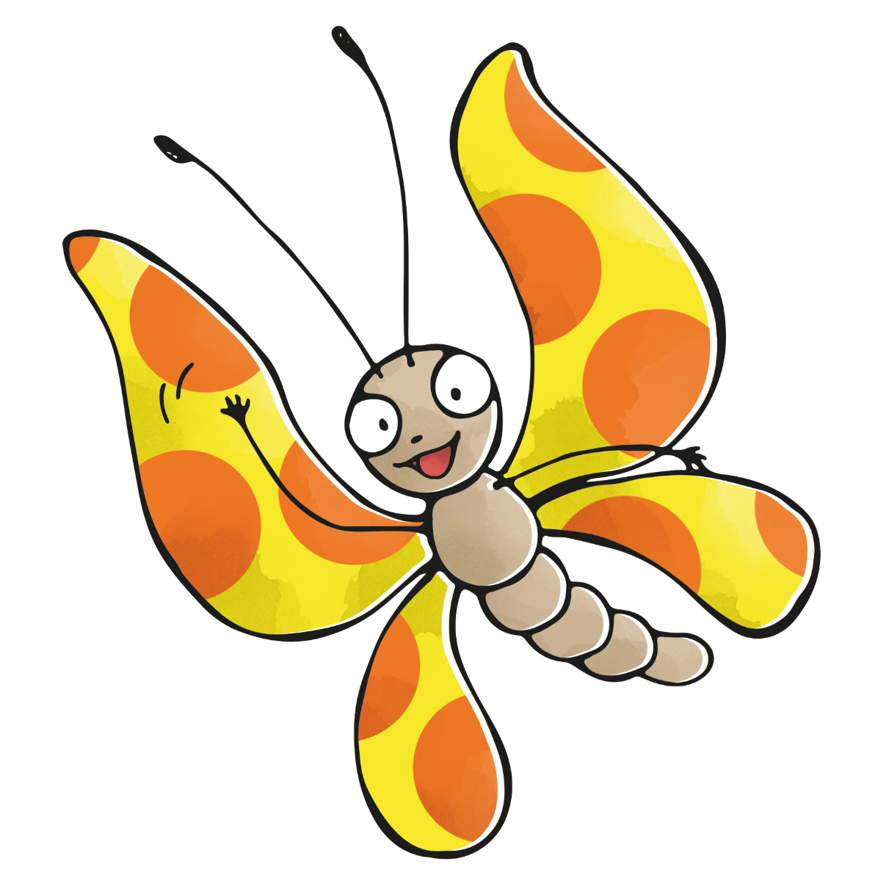
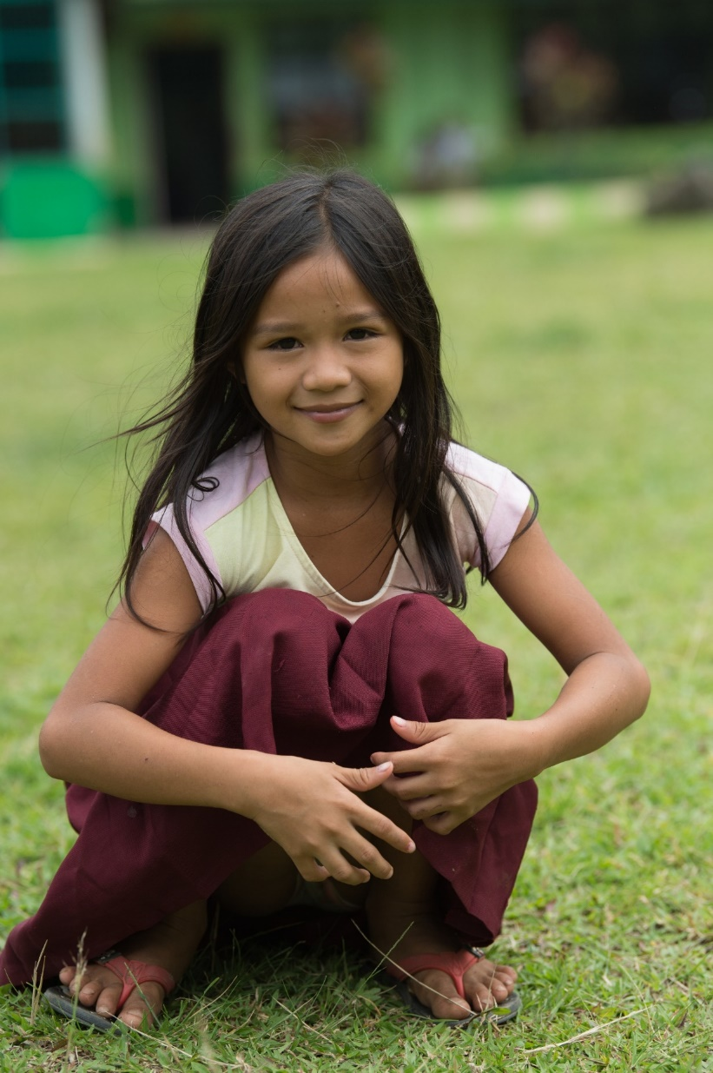

Slide 26
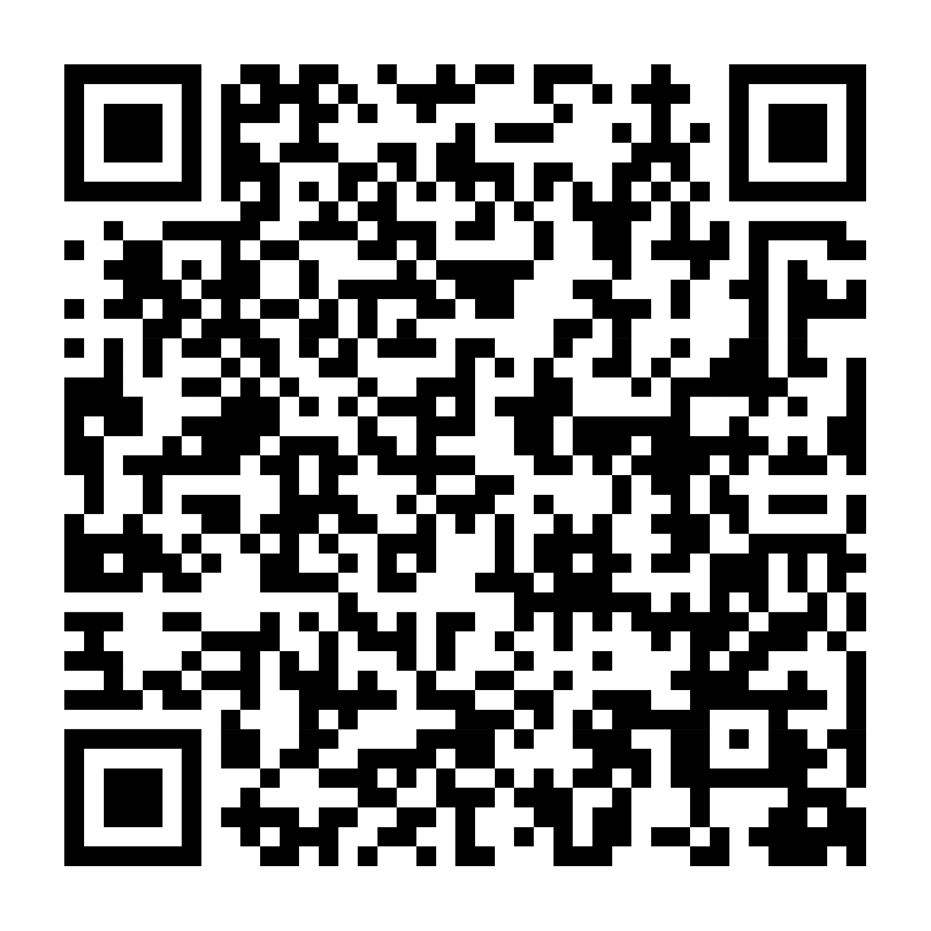
Vielen Dank für eure und Ihre Aufmerksamkeit!
Spendenkonto
Bank für Kirche und Diakonie
IBAN: DE10 1006 1006 0500 5005 00
BIC: GENODED1KDB
Sie können auch online spenden:
www.brot-fuer-die-welt.de/erntedank

